Slide 1
Tuần 12
Bài 27: Phép trừ trong phạm vi 6 (tiếp theo) –
Tiết 2
TOÁN 1

Slide 2





LUYỆN TẬP

Slide 3


2
Tìm các phép tính có kết quả là 2 :
4 - 2
3 - 2
6 - 4
3 - 1
5 - 3
5 - 2
2 - 1
6 - 2
2 - 2

Slide 4
2
Tìm các phép tính có kết quả là 2 :
4 - 2
3 - 2
6 - 4
3 - 1
5 - 3
5 - 2
2 - 1
6 - 2
2 - 2

Slide 5

3
Nêu các phép tính còn thiếu :
1 - 1
2 - 1
3 - 1
4 - 1
5 - 1
6 - 1
2 - 2
3 - 2
4 - 2
?
6 - 2
?
?
5 - 3
?
4 - 4
?
6 - 4
5 - 5
?
6 - 1

Slide 6

3
Nêu các phép tính còn thiếu :
1 - 1
2 - 1
3 - 1
4 - 1
5 - 1
6 - 1
2 - 2
3 - 2
4 - 2
5 - 2
6 - 2
3 - 3
4 - 3
5 - 3
6 - 3
4 - 4
5 - 4
6 - 4
5 - 5
6 - 5
6 - 1

Slide 7
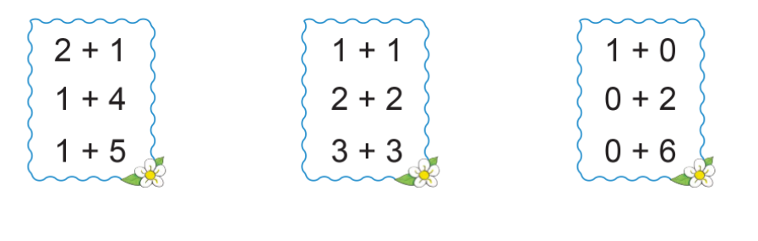
4
Tính nhẩm :
0
1
3
1 - 1 = …..
4 - 4 = …..
0
1 - 0 = …..
2 - 0 = …..
3 - 0 = …..
4 - 0 = …..
2
4

Slide 8
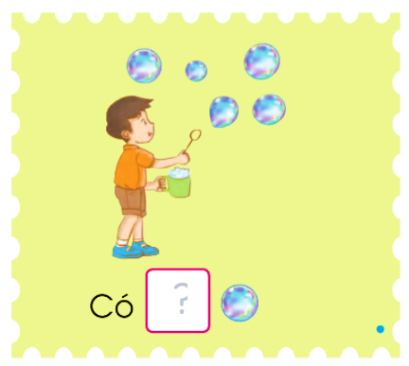
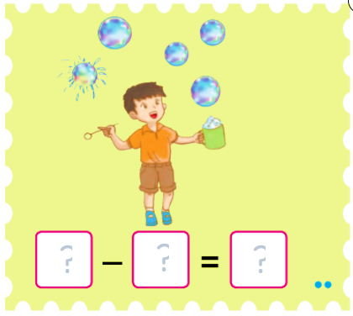
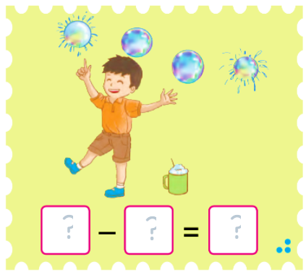
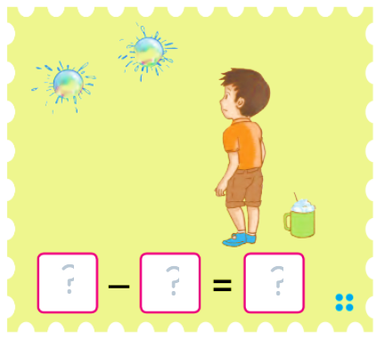
5
a) Số ?
?
5
- =
5
1
4
Có
?
?
?
2
- =
?
- =
0
4
2
2
?
?
?
?
2
?

Slide 9
5
b) Tập kể chuyện theo mỗi phép tính :
5
- =
Có
5
1
4
4
- =
2
- =
0
2
2
2

Slide 10
VẬN DỤNG

Slide 11



Kể các tình huống trong thực tế liên quan đến phép trừ trong phạm vi 6 :
? ? ?

Slide 12




Giải cứu thần đèn

Slide 13






Giải
Cứu
1
2
3
4
5
6

Slide 14


4 - … = 3 ?
4 - 1 = 3

Slide 15
Số bé nhất có một chữ số là số nào ?
Số 0

Slide 16
6 - 2 = ?
6 - 2 = 4

Slide 17
Số 10 là số có mấy chữ số ?
2 chữ số

Slide 18
6 - 3 = … ?
6 - 3 = 3

Slide 19
Mỗi người có mấy ngón tay ?
10

